Slide 1
脚手架Grid及相关组件使用介绍
一.Grid组件
二.JD/DNA/GOME平台GridItem以及配合Grid组件使用
三.基于Grid与GridItem的高阶组件--function-grid组件
四.Slider组件

Slide 2
一、Grid组件
功能说明：
  1.无columns参数,传入子组件个数4个及4个以下，该组件默认处理为1行
  2.无columns参数且linefeed参数为true，且传入4个以上子组件，该组件自动分配列数(即每行个数)为3或4，
  处理规则以每行空余个数最少为算(例如5处理成3+2或2+3、7处理成4+3或3+4)。
  3.有columns参数且>=2时，每行列数为columns的值
  *注：该组件会为每个子组件注入columns参数(表示父元素宽度范围内子元素的列数)，以供子组件封装样式适配，值范围(2,3,4分别代表排满屏幕列数),例如：各平台GridItem组件可根据columns自动适配不同的样式。
参数说明：
  border:PropTypes.bool, //true: 京东默认边框; false:无边框
  pyramid:PropTypes.bool,//true:子元素个数少的一行作为第一行; false:子元素个数少的一行作为最后一行
  equal:PropTypes.bool, //true:每个子元素相同大小; false:子元素个数少的一行自动均分整行宽度
  linefeed:PropTypes.bool,//true:超过4个子元素默认换行; false:n(n>4)个子元素依然排列一行，超出父元素范围为(n-4)*25%,支持滑动;
  columns:PropTypes.number //不传根据组件余数最小算法分组，columns>2,当linefeed为false的时候可以传入非整数例如：5.5，linefeed为true时暂不支持传入小数

Slide 3


一、Grid组件
Demo.1：金字塔状，每个大小相等
  <Grid border={true} equal={true} pyramid={true} linefeed={true}>
  <div style={{height:'100px',lineHeight:'100px',color:'#fff',fontSize:'30px'}}>制冷</div>
  <div style={{height:'100px',lineHeight:'100px',color:'#fff',fontSize:'30px'}}>制热</div>
  <div style={{height:'100px',lineHeight:'100px',color:'#fff',fontSize:'30px'}}>通风</div>
  <div style={{height:'100px',lineHeight:'100px',color:'#fff',fontSize:'30px'}}>制冷</div>
  <div style={{height:'100px',lineHeight:'100px',color:'#fff',fontSize:'30px'}}>制热</div>
  </Grid>
Demo.2：金字塔状，较少的均分沾满整行
  <Grid border={true} equal={false} pyramid={true} linefeed={true}>
  ...
  </Grid>

Slide 4


一、Grid组件
Demo.3：倒金字塔状，较少的均分沾满整行
  <Grid border={true} equal={false} pyramid={false} linefeed={true}>
  ...
  </Grid>
Demo.4：倒金字塔状，子节点大小一致
  <Grid border={true} equal={true} pyramid={false} linefeed={true}>
  ...
  </Grid>

Slide 5


一、Grid组件
Demo.5：7个子节点的自动排列方式
  <Grid border={true}>
  <div style={{height:'100px',lineHeight:'100px',color:'#fff',fontSize:'30px'}}>制冷</div>
  <div style={{height:'100px',lineHeight:'100px',color:'#fff',fontSize:'30px'}}>制热</div>
  <div style={{height:'100px',lineHeight:'100px',color:'#fff',fontSize:'30px'}}>通风</div>
  <div style={{height:'100px',lineHeight:'100px',color:'#fff',fontSize:'30px'}}>制冷</div>
  <div style={{height:'100px',lineHeight:'100px',color:'#fff',fontSize:'30px'}}>制热</div>
  <div style={{height:'100px',lineHeight:'100px',color:'#fff',fontSize:'30px'}}>通风</div>
  <div style={{height:'100px',lineHeight:'100px',color:'#fff',fontSize:'30px'}}>通风</div>
  </Grid>
Demo.6：columns参数给定列数
  <Grid border={true} equal={true} pyramid={false} columns={4} linefeed={true}>
  ...
  </Grid>

Slide 6

一、Grid组件
Demo.7：linefeed参数false不换行且支持左右滑动，且此时columns支持小数设置，
如，4.5,5.5等
  <Grid border={true} equal={true} pyramid={false} columns={4} linefeed={false}>
  ...
  </Grid>
Demo.8：无边框，无columns参数，子节点为3（小于4）
  <Grid border={true} equal={true} pyramid={false} linefeed={true}>
  <div style={{height:'100px',lineHeight:'100px',color:'#fff',fontSize:'30px'}}>制冷</div>
  <div style={{height:'100px',lineHeight:'100px',color:'#fff',fontSize:'30px'}}>制热</div>
  <div style={{height:'100px',lineHeight:'100px',color:'#fff',fontSize:'30px'}}>通风</div>
  </Grid>

Slide 7

一、Grid组件
Demo.9：有columns参数，子节点为3（小于columns值）
  <Grid border={true} equal={true} pyramid={false} columns={4} linefeed={true}>
  <div style={{height:'100px',lineHeight:'100px',color:'#fff',fontSize:'30px'}}>制冷</div>
  <div style={{height:'100px',lineHeight:'100px',color:'#fff',fontSize:'30px'}}>制热</div>
  <div style={{height:'100px',lineHeight:'100px',color:'#fff',fontSize:'30px'}}>通风</div>
  </Grid>
Demo.10：Grid组件可以嵌套使用,目前暂无应用场景
  <Grid border>
<Grid border>
<div style={{height:'100px',lineHeight:'100px',color:'#fff',fontSize:'30px'}}>制冷</div>
<div style={{height:'100px',lineHeight:'100px',color:'#fff',fontSize:'30px'}}>制热</div>
<div style={{height:'100px',lineHeight:'100px',color:'#fff',fontSize:'30px'}}>通风</div>
</Grid>
<Grid border>
<div style={{height:'100px',lineHeight:'100px',color:'#fff',fontSize:'30px'}}>制冷</div>
<div style={{height:'100px',lineHeight:'100px',color:'#fff',fontSize:'30px'}}>制热</div>
</Grid>
</Grid>

Slide 8
二、JD GridItem组件
功能说明：
  应用场景: Grid栅格组件下的子组件，主要正对京东模式栅格，档位栅格等
  对于svg要求：
    带外围圆圈
    svg的颜色属性为fill属性实现，若不是纯fill属性实现颜色填充需找UI调整svg
  svg引入方式：
    import {ReactComponent as auto} from './img/auto.svg';
参数说明：
  on:PropTypes.bool,//on,off状态
  disable:PropTypes.bool,//是否可点击
  text:PropTypes.string,//文案
  svg:PropTypes.object,/*svg应为svg对象,此处svg要求带外围圆圈，不传为纯文本类型*/，
  onClick:PropTypes.func,

Slide 9
二、JD GridItem组件
Demo.1：GridItem使用
  import GridItem from '../components/jd/GridItem';
  import {ReactComponent as auto} from './img/auto.svg';
  <GridItem
  on={true}
  disable = {false}
  svg={auto}
  text={'自动'}
  onClick={action('click')}
  />

Slide 10


二、JD GridItem组件
Demo.2：配合Grid使用，4个子节点
  <Grid equal={true} pyramid={false} border linefeed={true}>
  <GridItem svg={DelayIcon} on={false} text={'xxx'}/>
  <GridItem svg={DelayIcon} on={true} text={'xxx'}/>
  <GridItem svg={DelayIcon} on={true} text={'xxx'}/>
  <GridItem svg={DelayIcon} on={true} text={'xxx'}/>
  </Grid>
Demo.3：配合Grid使用，3个子节点
  <Grid equal={true} pyramid={false} border linefeed={true}>
  <GridItem svg={DelayIcon} on={true} text={'xxx'}/>
  <GridItem svg={DelayIcon} on={true} text={'xxx'}/>
  <GridItem svg={DelayIcon} on={true} text={'xxx'}/>
  </Grid>

Slide 11

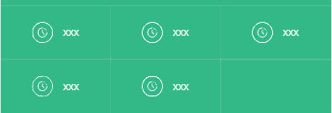

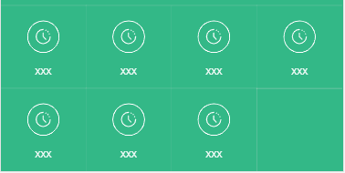
二、JD GridItem组件
Demo.4：配合Grid使用，2个子节点
Demo.6：配合Grid使用，5个子节点
Demo.7：配合Grid使用，4个纯文本子节点
Demo.8：配合Grid使用，7个子节点

Slide 12
二、DNA GridItem组件
功能说明：
  应用场景: Grid栅格组件下的子组件，主要正对智慧星底部栅格按钮，底部弹窗栅格按钮等
  对于svg要求：
    不带外围圆圈(按钮外围圆圈由组件自动添加)
    svg的颜色属性为fill属性实现，若不是纯fill属性实现颜色填充需找UI调整svg
  svg引入方式：
    import {ReactComponent as auto} from './img/auto.svg';
参数说明：
  on:PropTypes.bool,//按钮为无状态按钮时，不传该字段或只传false
  disable:PropTypes.bool,
  svg:PropTypes.object,/*svg不传默认为纯文字按钮类型 */
  text:PropTypes.string,
  textFontSize:PropTypes.oneOfType(['small','big']),//按钮底部文字大小，主页面控制面板底部按钮大小为大文字样式。
  pressingHighlight:PropTypes.bool,//true: 点击高亮，离开恢复; false:正常点击
  onClick:PropTypes.func,

Slide 13
二、DNA GridItem组件
Demo.1：GridItem使用
  import GridItem from '../components/dna/GridItem';
  import {ReactComponent as auto} from './img/auto.svg';
  <GridItem
  disable = {false}
  svg={manu}
  text={'手动'}
  onClick={action('click')}
  textFontSize={'big'}
  pressingHighlight={true}
  />

Slide 14



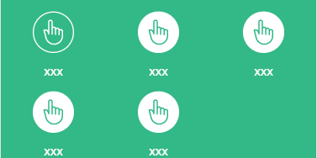
二、DNA GridItem组件
Demo.2：配合Grid使用，2个子节点
Demo.3：配合Grid使用，3个子节点
Demo.4：配合Grid使用，4个子节点
Demo.5：配合Grid使用，5个子节点

Slide 15
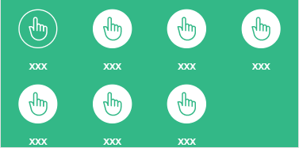

二、DNA GridItem组件
Demo.6：配合Grid使用，7个子节点
Demo.7：配合Grid使用，4个纯文本子节点

Slide 16
二、GOME GridItem组件
功能说明：
  应用场景: Grid栅格组件下的子组件,针对国美平台底部按钮，底部弹窗中的按钮相关样式进行整合
  对于svg要求：
    不带外围圆圈(按钮外围圆圈由组件自动添加)
    svg的颜色属性为fill属性实现，若不是纯fill属性实现颜色填充需找UI调整svg
  svg引入方式：
    import {ReactComponent as auto} from './img/auto.svg';
参数说明：
  on:PropTypes.bool,//按钮为无状态按钮时，不传该字段或只传false
  disable:PropTypes.bool,
  svg:PropTypes.object,/*svg不传默认为纯文字按钮类型*/
  text:PropTypes.string,
  pressingHighlight:PropTypes.bool,//true: 触摸高亮，离开恢复; false:正常点击
  onClick:PropTypes.func,

Slide 17
二、GOME GridItem组件
Demo.1：GridItem使用
  import GridItem from '../components/gome/GridItem';
  import {ReactComponent as auto} from './img/auto.svg';
  <GridItem
  disable = {false}
  on = {false}
  svg={manu}
  text={'手动'}
  onClick={action('click')}
  pressingHighlight={true}
  />

Slide 18



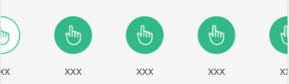
二、GOME GridItem组件
Demo.2：配合Grid使用，2个子节点
Demo.3：配合Grid使用，3个子节点
Demo.4：配合Grid使用，4个子节点
Demo.5：配合Grid使用，5个子节点，且左右可滑动

Slide 19
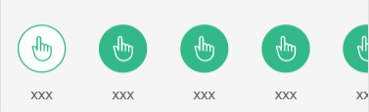
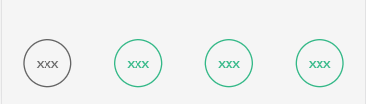
二、GOME GridItem组件
Demo.6：配合Grid使用，5个子节点，4.5个可见范围
Demo.7：配合Grid使用，4个纯文本子节点

Slide 20
三、function-grid高阶组件
功能说明：
  function-grid高阶组件为DNA/JD/GOME共用，组件自行判断采用对应平台的GridItem组件
参数说明：
  高阶函数参数
    param, //参数名，例如‘pwr’
    stateMap,//Map对象，例如：
      Map type 1:(纯文字) 1:'mode1',2:'mode2',...
      Map type 2:(图片与文字) 1：{text:'model',img:'image1'}
    extraCmdMap，//发送额外命令Map对象
  组件参数
    disabledValues:PropTypes.array, //数组中的值对应按钮disable，整体disable为true时，将忽略disabledValues这个参数
    disable:PropTypes.bool,//是否全部禁用
    value:PropTypes.oneOfType([PropTypes.string,PropTypes.number]),//param参数当前值
    onClick:PropTypes.func,
    checkCurrent:PropTypes.bool //是否重复发送当前的值
    另外组件支持所有Grid以及GridItem参数

Slide 21

三、function-grid高阶组件
Demo.1：function-grid使用
  import functionGrid from '../components/function-grid';
  import{ReactComponent as manu} from "./images/manu.svg";
  const Modes = functionGrid('power',
        new Map([
        [0,{text:'xxx',img:manu}],
        [1,{text:'xxx',img:manu}],
        [2,{text:'xxx',img:manu}],
        [3,{text:'xxx',img:manu}]
        ]));
  <Modes value={2} pyramid border pressingHighlight/>

Slide 22
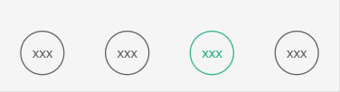
三、function-grid高阶组件
Demo.2：function-grid传入图文配置map对象
  const Modes = functionGrid('power',
        new Map([
        [0,{text:'xxx'}],
        [1,{text:'xxx'}],
        [2,{text:'xxx'}],
        [3,{text:'xxx'}]
        ]));
  <Modes value={2} pyramid border pressingHighlight/>

Slide 23





三、function-grid高阶组件
Demo.3：disabledValues传入数组
  <Modes value={2} disabledValues={[1,3]} pyramid pressingHighlight/>
Demo.4：jd平台
Demo.4：gome平台

Slide 24
四、Slider组件
功能说明：
  Slider组件为DNA/JD/GOME共用，需要传入platform作为prop区分平台
参数说明：
  组件参数
    platform:PropTypes.oneOf(["dna", "jd",'gome']),
    type: PropTypes.oneOf(["colortemp", "whiting"]), //类型:色温、泛白
    value: PropTypes.oneOfType([ //默认值PropTypes.array,PropTypes.number]),
    min: PropTypes.number, //最小值
    max: PropTypes.number, //最大值
    unit: PropTypes.string, //单位
    step: PropTypes.number, //步长
    tooltip: PropTypes.oneOf(["show", "hide", "always"]), //是否显示提示信息
    enabled: PropTypes.bool, //是否可用，默认为true

Slide 25
四、Slider组件
组件参数
    ticks: PropTypes.array, //刻度的value
    ticksLabels: PropTypes.array, //刻度对应的标签
    change: PropTypes.func, //拖动滑块事件
    slideStop: PropTypes.func, //停止拖动滑块事件
    /*add properties*/
    showTicks: PropTypes.bool, //多个刻度时是否显示刻度手柄
    selection: PropTypes.bool, //已滑过部分是否显示颜色
    selectionColor:PropTypes.string, //自定义已滑过部分颜色,默认为主题色
    delayUpdate:PropTypes.oneOfType([PropTypes.bool,PropTypes.number]), //滑动过后延迟更新slider，即使value 属性有变化

Slide 26
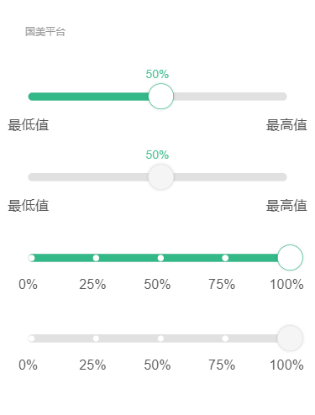
四、Slider组件
Demo.1：gome slider使用
  import Slider from './Slider';
  <Slider platform={'gome'} formatter={(value)=>value+'%'} showTicks={false} ticksLabels={["最低值","最高值"]} ticks={["0", "100"]}/>
  <Slider platform={'gome'} enabled={false} formatter={(value)=>value+'%'} showTicks={false} ticksLabels={["最低值","最高值"]} ticks={["0", "100"]}/>
  <Slider platform={'gome'} showTicks={true} tooltip="hide" ticksLabels={["0%", "25%", "50%", "75%", "100%"]} ticks={[0, 1, 2, 3, 4]}/>
  <Slider platform={'gome'} enabled={false} showTicks={true} tooltip="hide" ticksLabels={["0%", "25%", "50%", "75%", "100%"]} ticks={[0, 1, 2, 3, 4]}/>

Slide 27
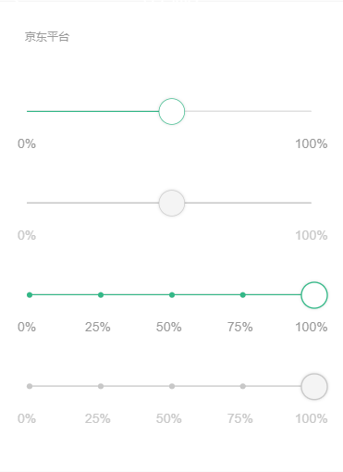
四、Slider组件
Demo.2：jd slider使用
  import Slider from './Slider';
  <Slider platform={'jd'} showTicks={false} ticksLabels={["0%", "100%"]} ticks={[0, 100]} tooltip="hide"/>
  <Slider platform={'jd'} enabled={false} showTicks={false} ticksLabels={["0%", "100%"]} ticks={[0, 100]} tooltip="hide"/>
  <Slider platform={'jd'} showTicks={true} ticksLabels={["0%", "25%", "50%", "75%", "100%"]} ticks={[0, 1, 2, 3, 4]} tooltip="hide"/>
  <Slider platform={'jd'} enabled={false} showTicks={true} ticksLabels={["0%", "25%", "50%", "75%", "100%"]} ticks={[0, 1, 2, 3, 4]} tooltip="hide"/>

Slide 28
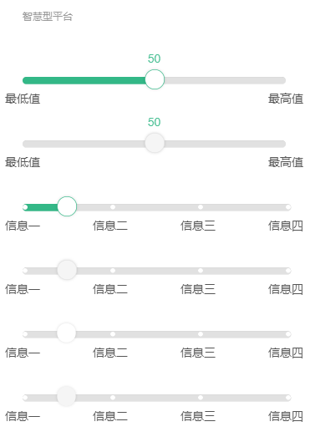
四、Slider组件
Demo.3：dna slider使用
  import Slider from './Slider';
  <Slider platform={'dna'} showTicks={false} ticksLabels={["最低值","最高值"]} ticks={["0", "100"]}/>
  <Slider platform={'dna'} enabled={false} showTicks={false} ticksLabels={["最低值","最高值"]} ticks={["0", "100"]}/>
  <Slider showTicks={true} ticksLabels={["信息一","信息二","信息三","信息四"]} ticks={["0","100","200","300"]} tooltip="hide"/>
  <Slider showTicks={true} enabled={false} ticksLabels={["信息一","信息二","信息三","信息四"]} ticks={["0","100","200","300"]} tooltip="hide"/>
  <Slider platform={'dna'} showTicks={true} ticksLabels={["信息一","信息二","信息三","信息四"]} ticks={["0","100","200","300"]} tooltip="hide" selection={false}/>
  <Slider platform={'dna'} enabled={false} showTicks={true} ticksLabels={["信息一","信息二","信息三","信息四"]} ticks={["0","100","200","300"]} tooltip="hide" selection={false}/>

Slide 29
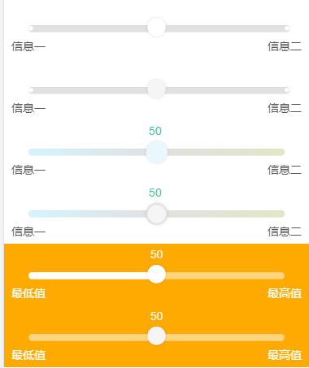
四、Slider组件
Demo.4：dna slider使用
  import Slider from './Slider';
  <Slider platform={'dna'} selection={false} showTicks={true} ticks={["0","100"]} ticksLabels={["信息一","信息二"]} tooltip="hide" enabled={isEnable} />
  <Slider platform={'dna'} enabled={false} selection={false} showTicks={true} ticks={["0","100"]} ticksLabels={["信息一","信息二"]} tooltip="hide" />
  <Slider platform={'dna'} selection={false} type={Slider.COLORTEMP} ticksLabels={["信息一","信息二"]} />
  <Slider platform={'dna'} enabled={false} selection={false} type={Slider.COLORTEMP} ticksLabels={["信息一","信息二"]} />
  <div style={{background:'#FFAA00'}}>
  <Slider platform={'dna'} showTicks={false} type={Slider.WHITING} ticksLabels={["最低值","最高值"]} ticks={["0", "100"]} selection={false}/>
  <Slider platform={'dna'} enabled={false} showTicks={false} type={Slider.WHITING} ticksLabels={["最低值","最高值"]} ticks={["0", "100"]} selection={false}/>
  </div>

